Slide 1
Evolución de la influencia española en la comunidad de Tetuán tal como se manifiesta en el Libro de sus muertos
Yaakov Bentolila
Universidad Ben Gurion
Octubre 2019

Slide 2
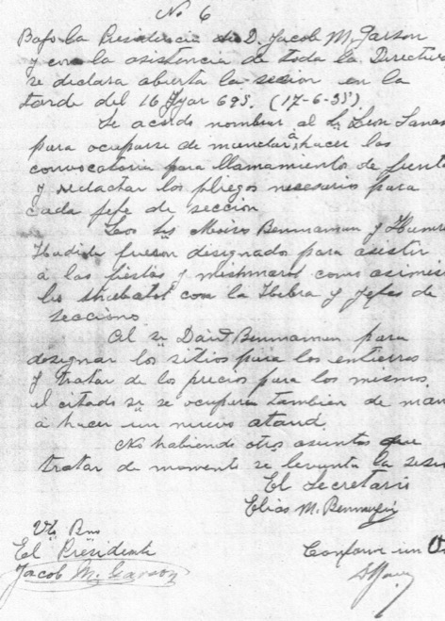
Comité de la cofradía
Ejemplo de acta

Slide 3
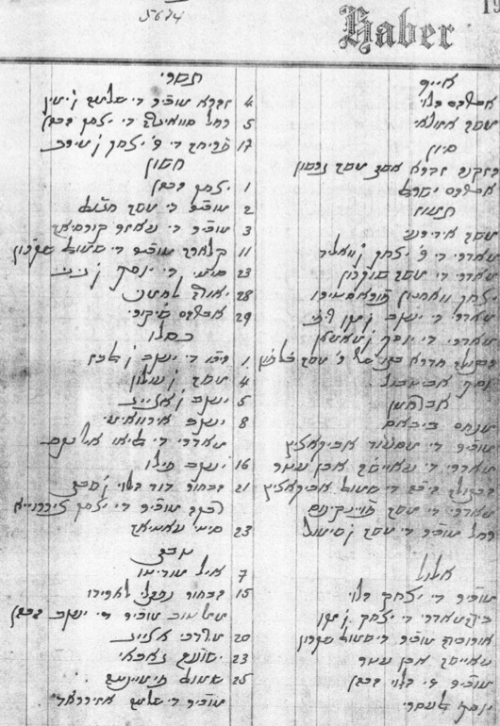
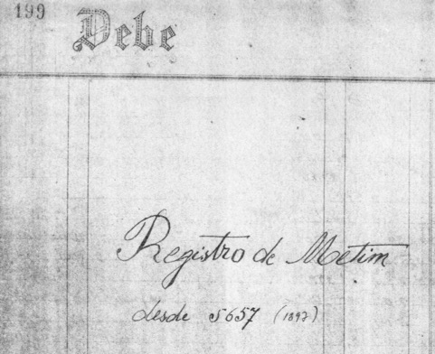
El Registro
Tapa y Ejemplo

Slide 4
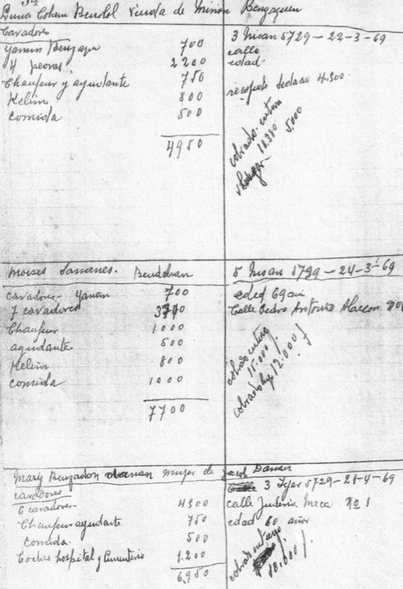
Ejemplo de anotación en español

Slide 5
Nombres tradicionales y modernos
Anotación española
Anotación hebrea
Simha
Perla
Jaime
Jacob
Isaac
Fortunato
Messody
Mary
Moises
Rachel
Simi
Simón
Alfon
Bencid
אליגריאה
ג׳והאר
חיים
יעקב
יצחק
מסעוד
מסעודא
מרים
משה
רחל
שמחה
שמעון
כלפון
סעיד

Slide 6
Tres apellidos vs. dos
Anotación española
Anotación hebrea
Sol Issó Wahnón viuda de Salomon Sananes
Lea Benjo Acrich mujer Lyahu Levy
Simi Tobelem Benmyara Cohen
Estrella Benezri ederhy viuda de Hilel Benchimol
Estrella Hasan Taurel viuda de Jalfon Hachuel
Luna Cohen Benolol viuda de Mimon Benzaquen
Rachel Alfon Benoliel viuda de Ab. Benbunan
Rachel Cohen Hadida, vda. de Ry. Hayim Bibas
Simi Melul Farache de Hayon
Donna Nahon Darmón mujer Sr. Benmaman
סול איסוסי אל׳ שלמה סנאניץ
לאה בן ג׳ו אשת אליהו הלוי
שמחה טוב עלם אל׳ מסעוד טוב עלם
איסטרילייא בנזרי אל׳ הלל בן שמול
איסטרילייא חסאן אל׳ כלפון חג׳ואל
לונה כהן בן עולון אל׳ ממון בן זקן
רחל כלפון אל׳ אב׳ בן בונאן

Slide 7
Puntos a examinar
Sesiones del comité de la Hebrá Qaddishá
Apellidos dobles
Apellidos de mujeres casadas
Diferentes maneras de anotar hombres y mujeres
Omisión de nombres de pila
Uso del hebreo

Slide 8
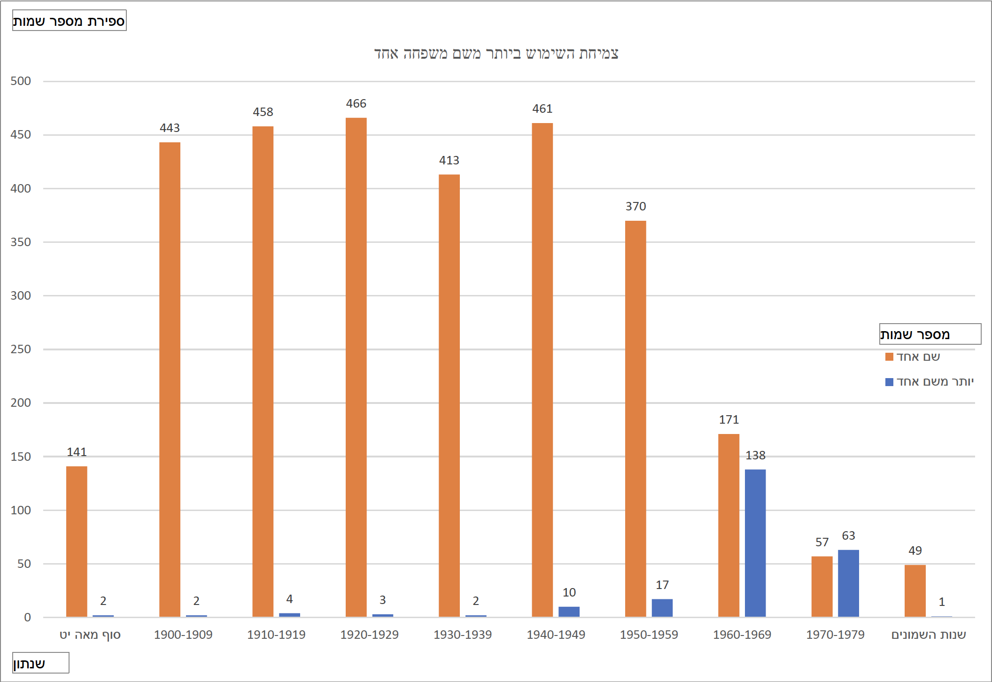
Emergencia del uso de apellidos dobles

Slide 9
Identificación de difuntas por relación a un familiar
Definición | Veces
Esposa de | 237
Madre de | 126
Hija de | 98
Viuda de | 48
Hermana de | 13
Segunda esposa de | 8
Suegra de | 7
Sin especificar | 3
Nieta de | 2

Slide 10
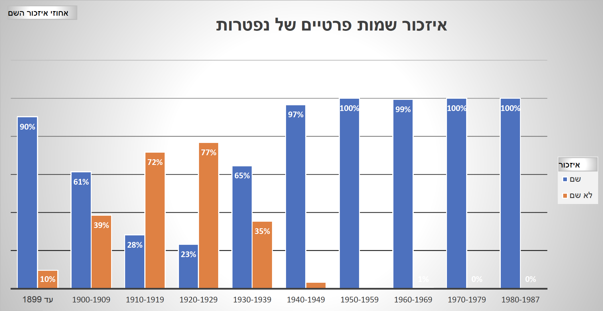
Omisión del nombre (barra anaranjada) - mujeres

Slide 11
Lengua y relación familiar
Relación | español | hebreo | hebreo y español | total
mujer primera |  | 1 |  | 1
mujer segunda | 13 | 2 |  | 15
viuda segunda |  | 2 |  | 2
hermana | 26 | 3 |  | 29
madre | 195 | 9 |  | 204
hija | 118 | 90 |  | 208
mujer | 510 | 173 |  | 683
viuda | 41 | 370 |  | 411
abuela | 1 |  |  | 1
cuñada | 1 |  |  | 1
entenada | 1 |  |  | 1
hijo | 31 |  |  | 31
mujer tercera | 1 |  |  | 1
nieta | 3 |  |  | 3
padre | 1 |  |  | 1
suegra | 9 |  |  | 9
tia | 2 |  |  | 2
viuda, suegra |  |  | 1 | 1
yerno | 1 |  |  | 1

Slide 12
Lengua y relación familiar 1

Slide 13
Lengua y relación familiar 2

Slide 14
Gracias por su atención

